Slide 1
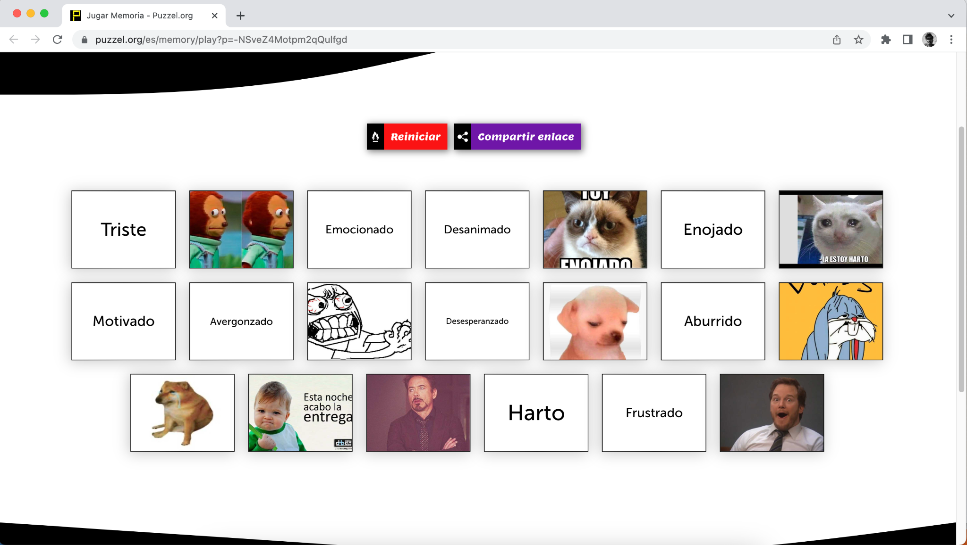
IDENTIFICACIÓN Y EXPRESIÓN EMOCIONAL
Memerama de las emociones
Encontremos entre todas y todos el meme que corresponde a cada emoción
LINK DEL MEMERAMA

